Slide 1

Implementando CI com GitLab
Gitlab alem de um versionador de código.

Slide 2
Quem sou eu?
Adriano Canofre Mariano dos Santos
Formado em SI - UFSM;
Pos Segurança de Informação;
Open Source;
Interesses:
  CI/CD
  Automaçao
  Monitoração
  Testes

Slide 3
GitLab

Slide 4

Problema
"Tínhamos uma ferramenta que muitas vezes bugava e o próprio dev se perdia"
Plugins
Testes
USABILIDADE
Bugs
Linguagem

Slide 5
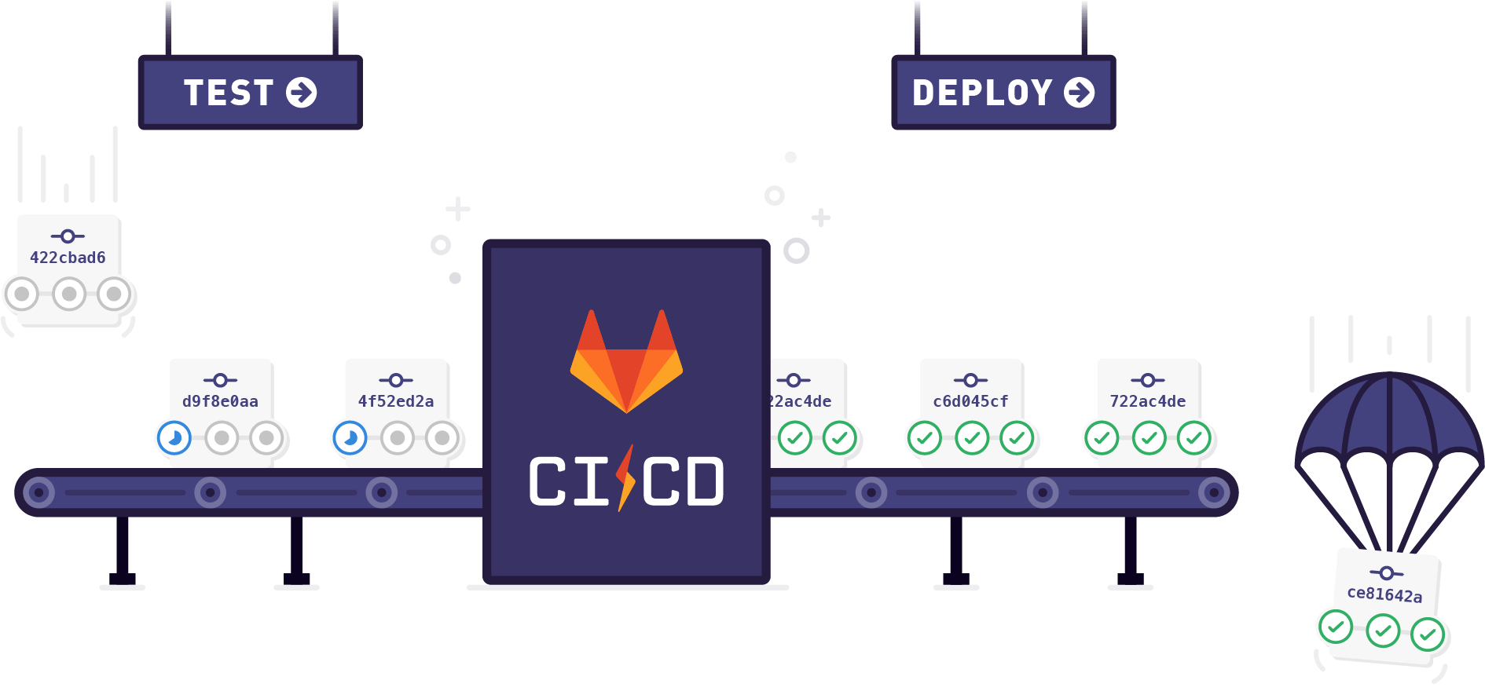
Por Que o GitLab CI???
Fácil implementação
Open Source
Fácil Teste
Runners
Escalável
Exemplo/Doc

Slide 6
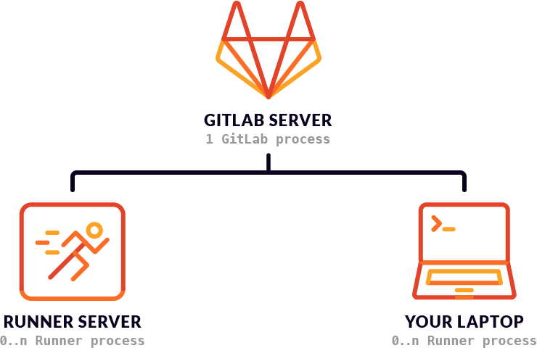
Runners
"GitLab Runner is an application which processes builds. It can be deployed separately and works with GitLab CI/CD through an API. "

Slide 7
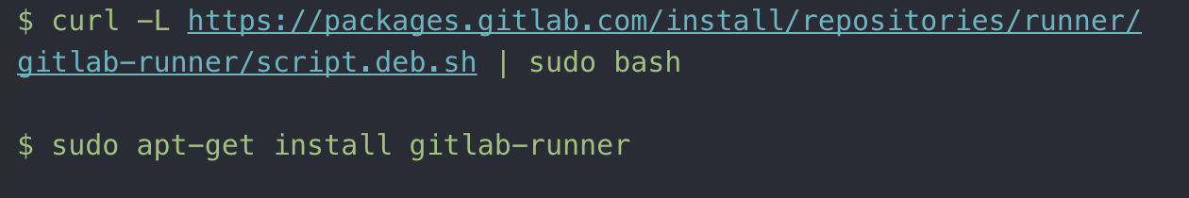
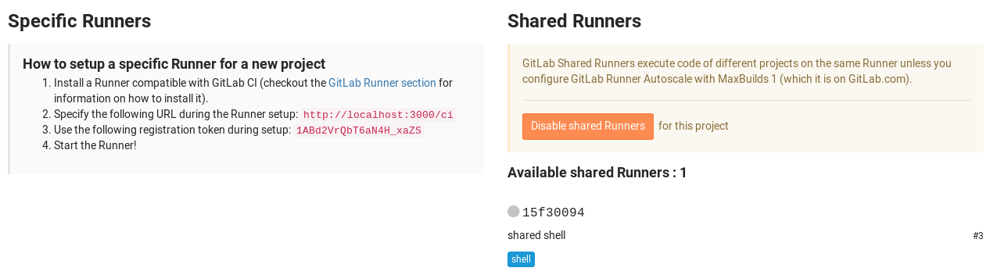
Instalação

Slide 8
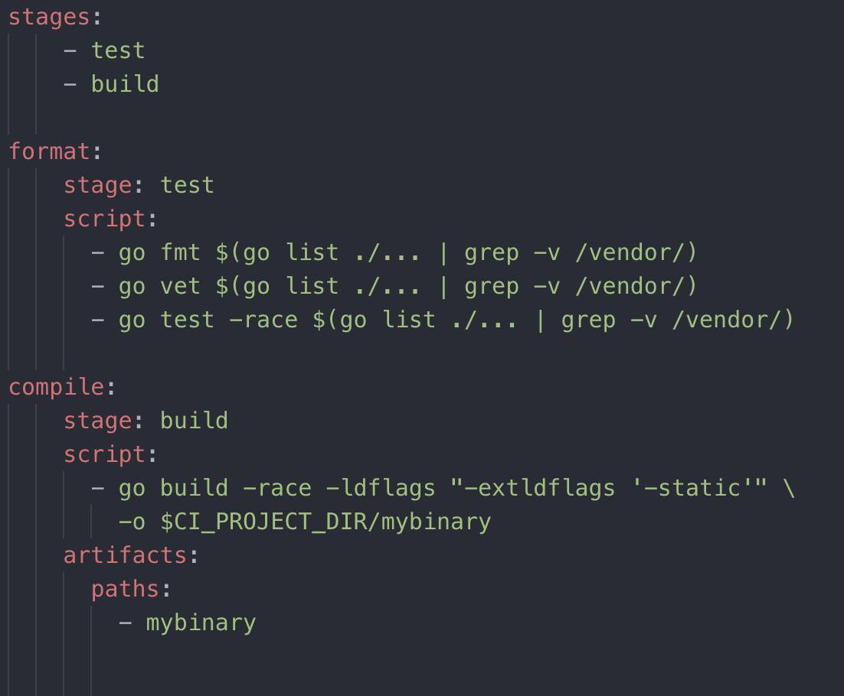
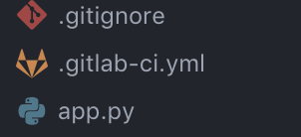
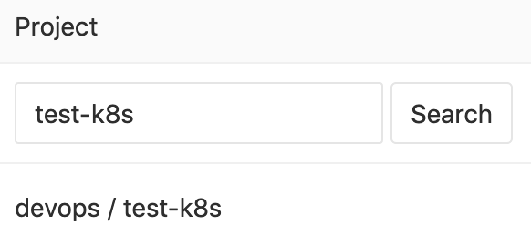
Funcionamento
.gitlab-ci.yml
Raiz do Projeto
Registrar

Slide 9
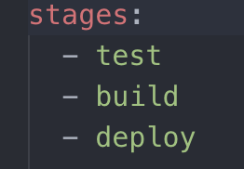
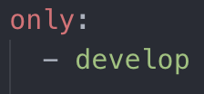
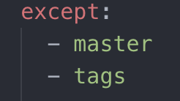
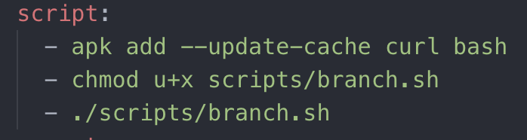
Funcionamento

Slide 10
DEMO

Slide 11
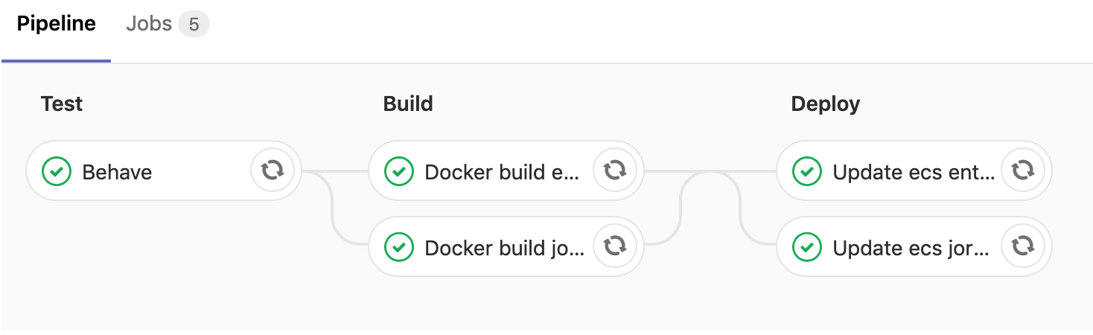
Exemplo de Fluxo

Slide 12
DEMO
gitlab.com

Slide 13
Pros/Cont
Prós
Contras
Mais fácil para iniciar um novo projeto;
Flexibilidade;
Fácil leitura;
Menor numero de falhas;
.gitlab-ci.yml só funciona pro gitlab;
Todo mundo edita a pipeline;

Slide 14
Mais...
https://docs.gitlab.com/ce/ci/
https://t.me/gitlabbr
https://github.com/adrianocanofre

Slide 15





#tdcFloripa
@adrianocanofre

